Slide 1

CHÀO MỪNG CÁC THẦY CÔ VÀ CÁC EM
ĐẾN VỚI TIẾT HỌC
TOÁN LỚP 2
Tiết 50: Luyện tập

Slide 2
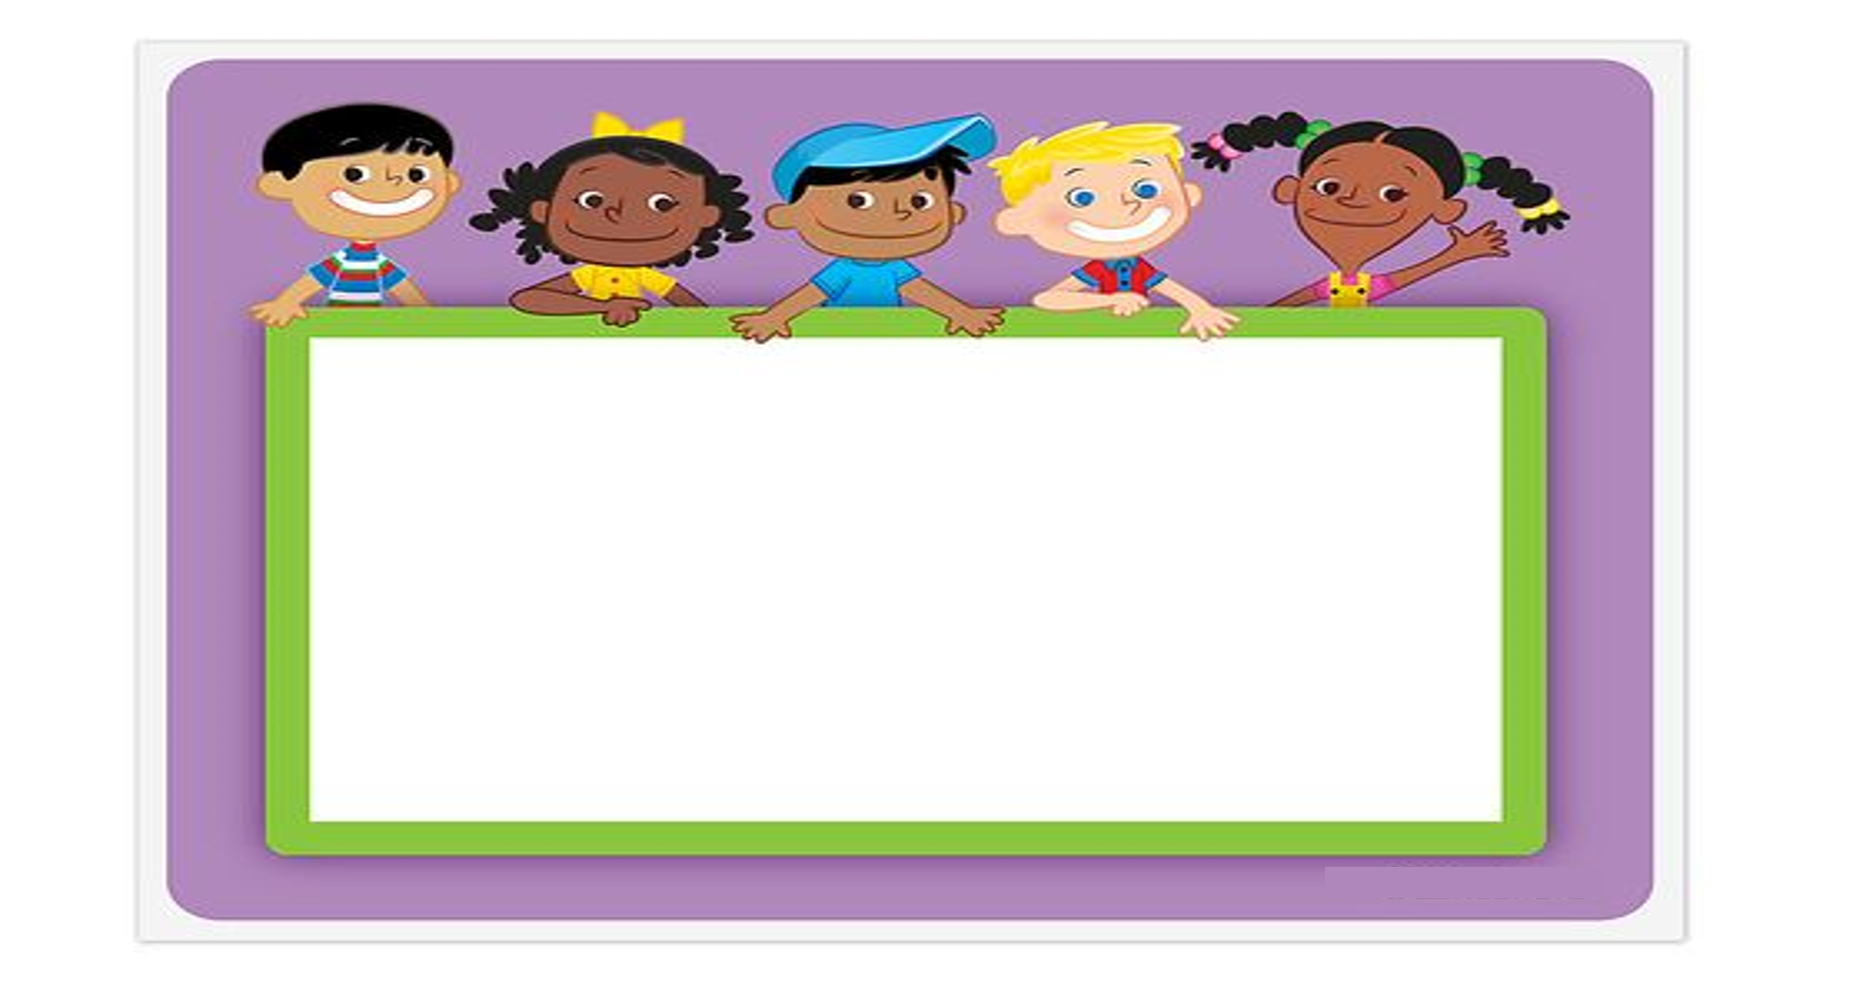
KHỞI ĐỘNG

Slide 3
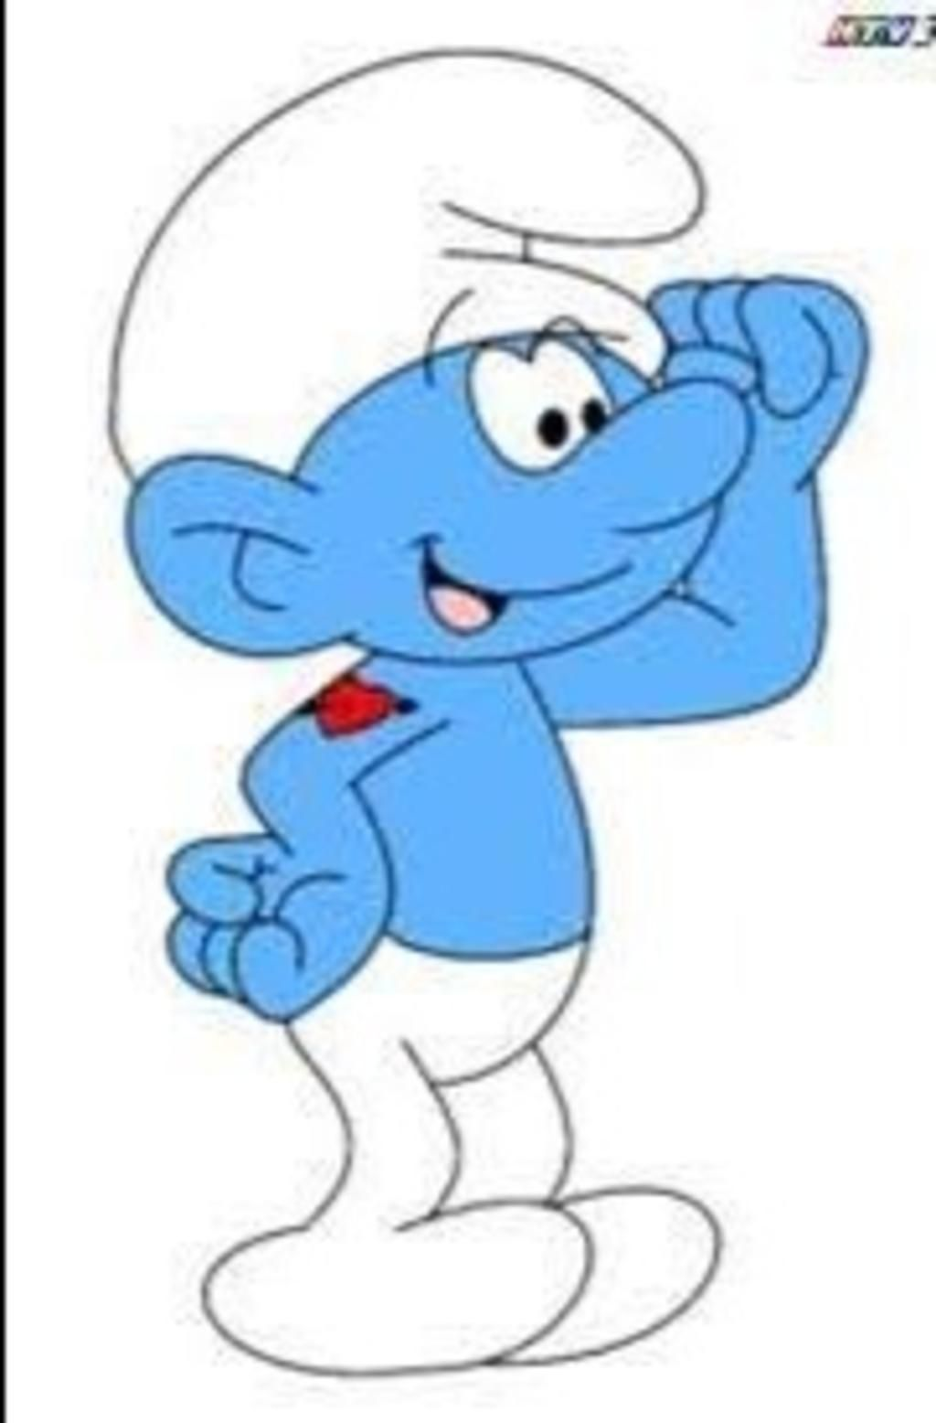


Slide 4
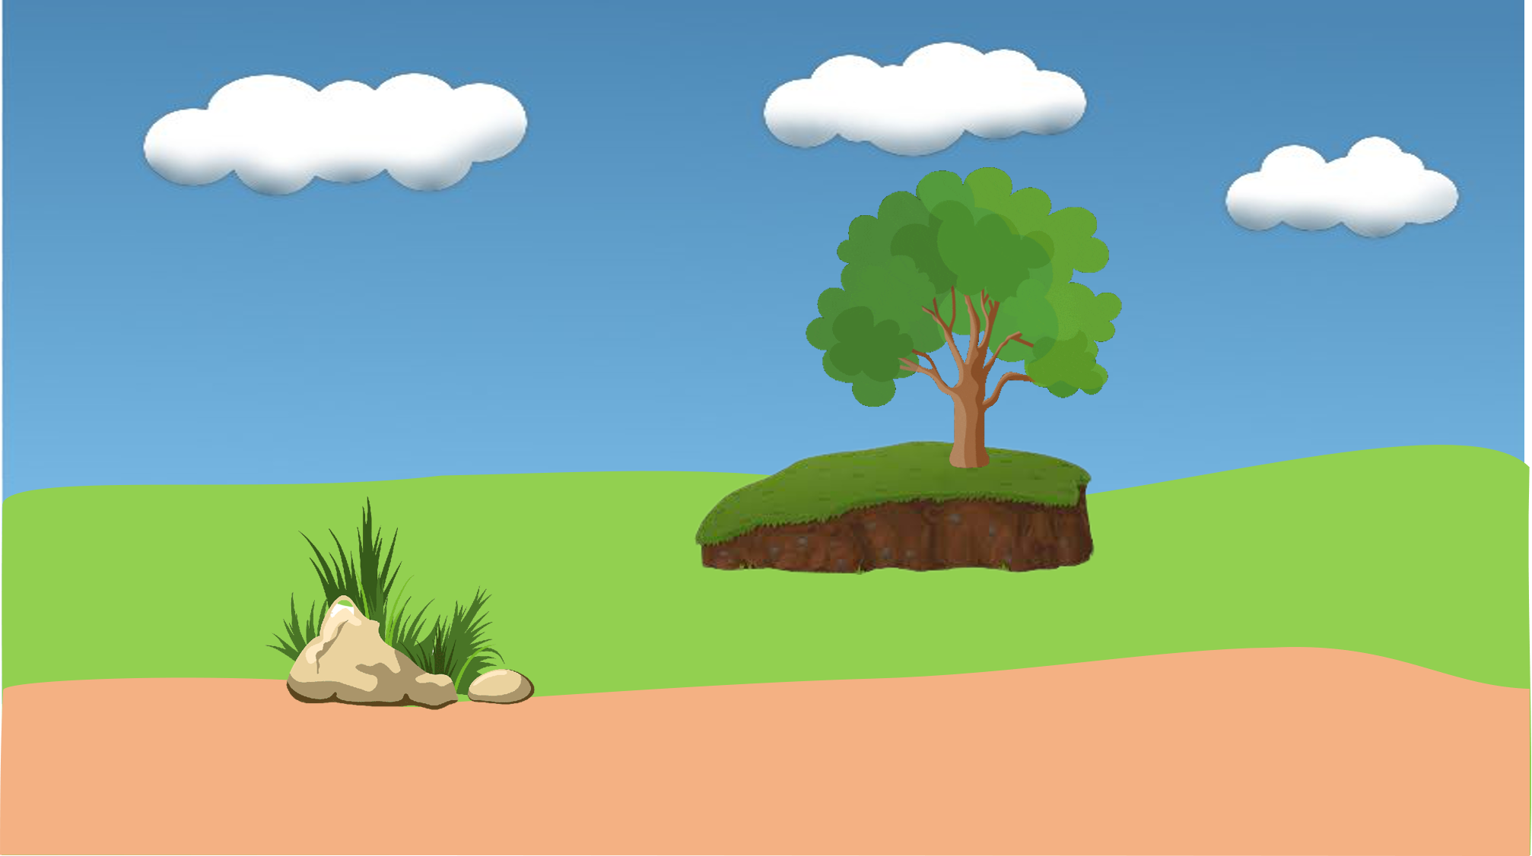
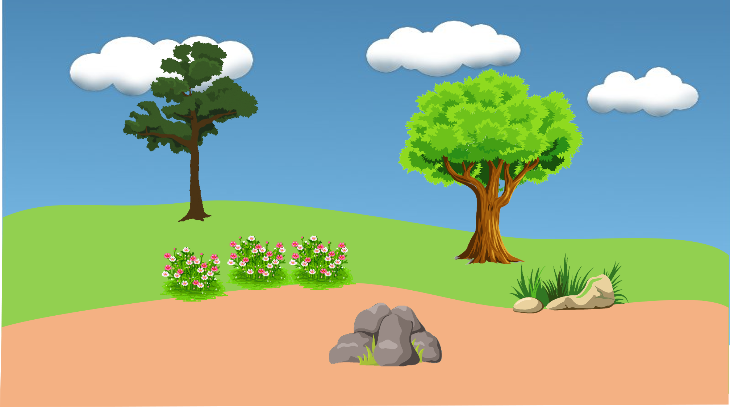



VƯỢT CHƯỚNG
NGẠI VẬT
BẮT ĐẦU
Kíttt….

Slide 5

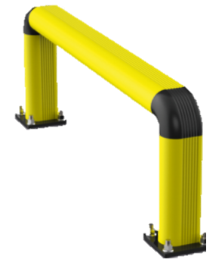


3 6
6
+
? 2
?
A. 4
B. 3
C. 5
Kíttt….

Slide 6
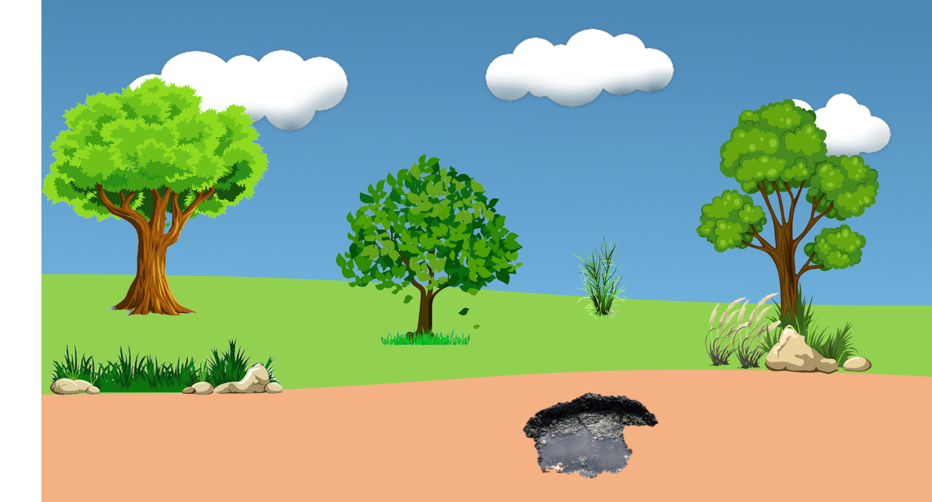
4 7
9
+
? 2
? ?
A. 46
B. 55
C. 56
Kíttt….

Slide 7

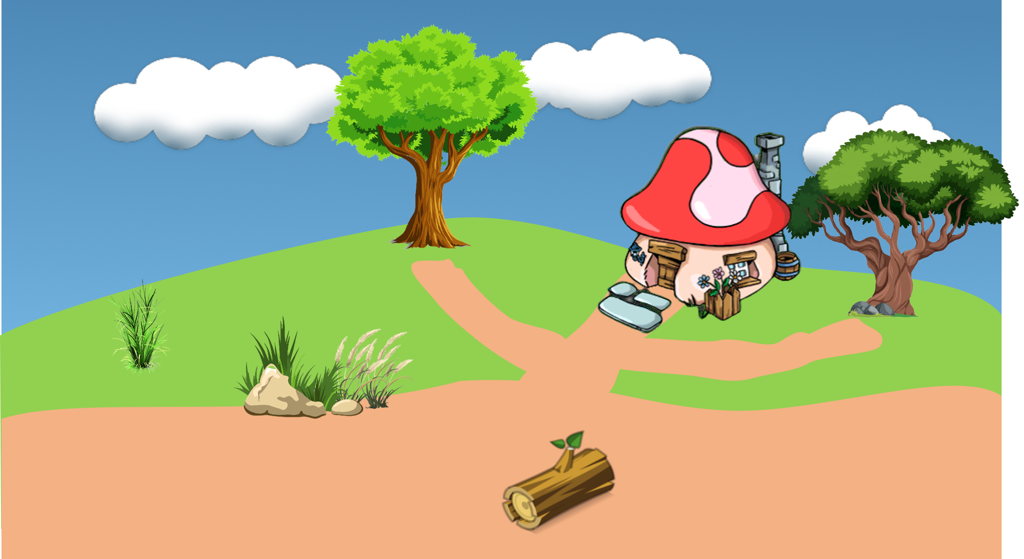




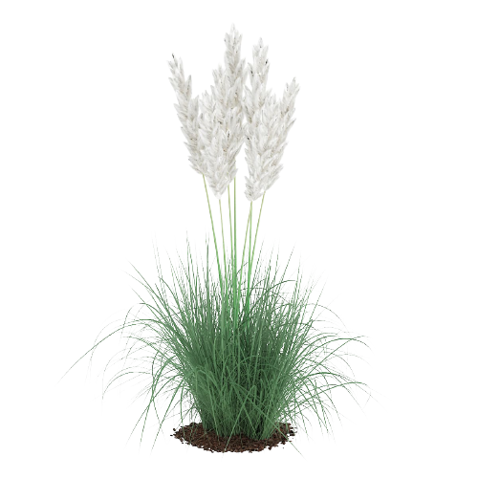
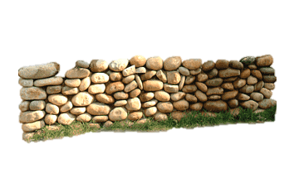




2 8
1 6
+
? 2
? ?
A. 34
B. 44
C. 43
Kíttt….

Slide 8











2 7
1 8
?
+
CHÀO MỪNG TÍ XÌ TRUM VỀ NHÀ
3 5
A. 4
B. 2
C. 1

Slide 10




LUYỆN TẬP
THỰC HÀNH

Slide 11




a. Tính:
4
23 + 9 + 40
51 + 19 + 10

Slide 12
24 + 18 + 6
= (24 + 6) + 18
= 30 + 18
= 48

Slide 13




4
>
<
=
?
12 + 18 18 + 12
37 + 24 37 + 42
65 + 7 56 + 7
76 + 4 74 + 6
?
?
?
?

Slide 14


Slide 16
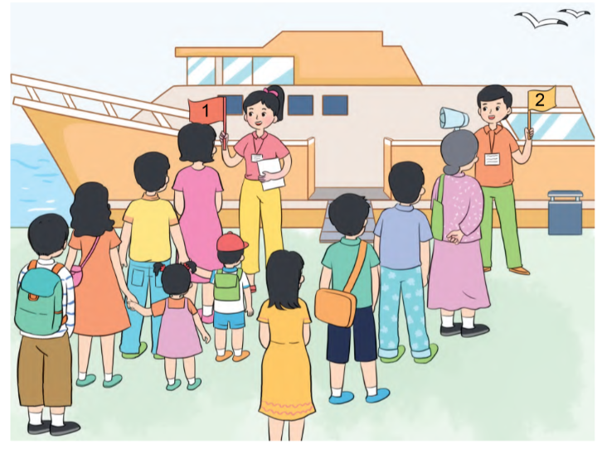
Tính
Một chiếc tàu du lịch chở hai đoàn khách tham quan, đoàn khách thứ nhất có 35 người, đoàn khách thứ hai có 25 người. Hỏi hai đoàn khách tham quan có tất cả bao nhiêu người?
5
Đoàn khách thứ nhất: 35 người
Đoàn khách thứ hai: 25 người
Hai đoàn khách: người
?

Slide 18










TRÂN TRỌNG CẢM ƠN CÁC THẦY CÔ VÀ CÁC EM!
CHÚC CÁC EM CHĂM NGOAN, HỌC GIỎI

